Slide 1
ГМО
ГМО учителей английского языка
02.11.2020

Slide 2
Анализ ВПР в 8 классах
Выявление «проблемных зон»
Пути устранения пробелов в знаниях
?
?
?

Slide 3
Подготовка к Вош
5 декабря ( в школах)
Количество участников от школы – 1 человек от класса + победители и призеры прошлых лет
Видеофиксация в 9-11 классах

Slide 4
Подготовка у конкурсу «Говорение»
Speaking (7 points)
Карточка участника 1
Task 6. You are going to give a talk about holidays. You will have to start in 1.5 minutes and speak for not more than 2 minutes (10-12 sentences).
Remember to say:
what holidays are most popular in your country
what your favourite holiday is and how you celebrate it
if you prefer to give presents or to get presents, and why
You have to talk continuously.

Slide 5
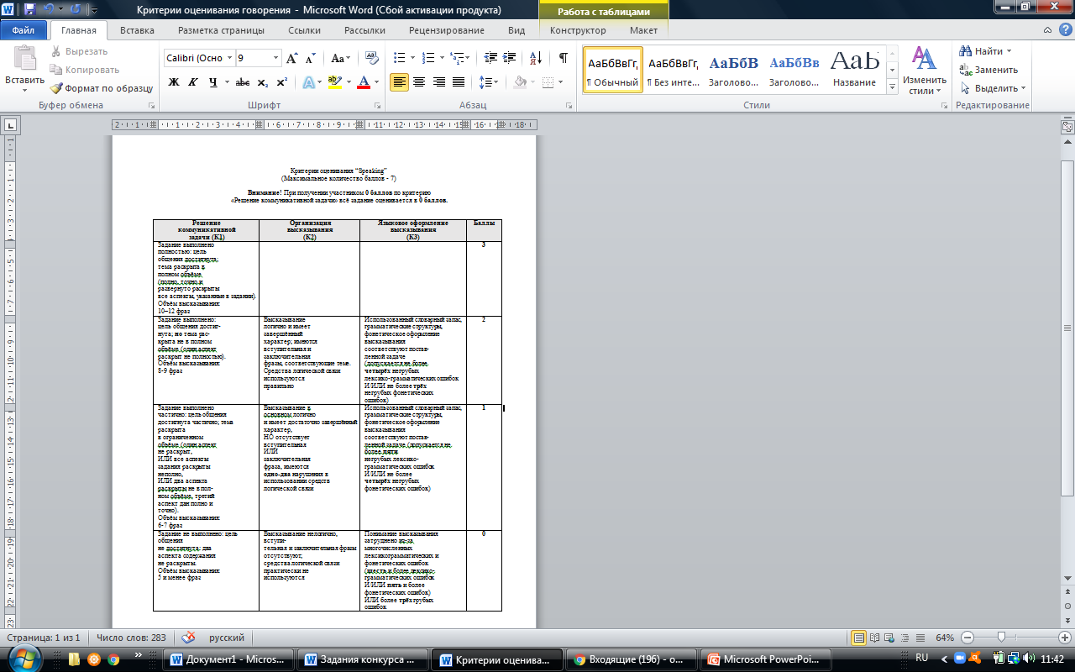
Критерии оценивания «Speaking»

Slide 6
Подготовка к ЕГЭ и ОГЭ
Количество учащихся - ?
Городские курсы по подготовке -???

